Slide 1

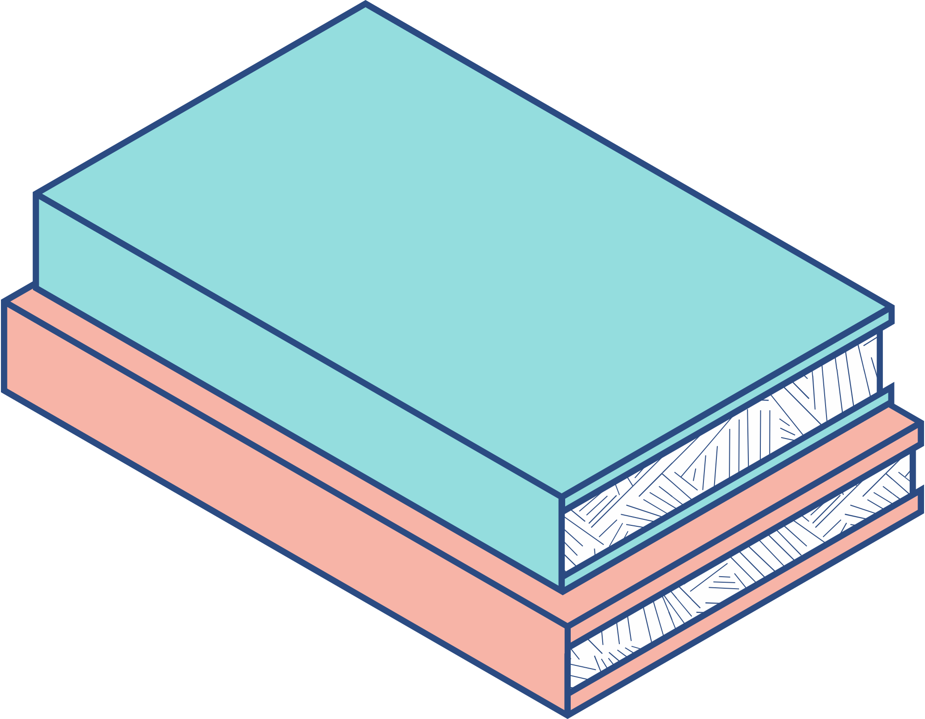
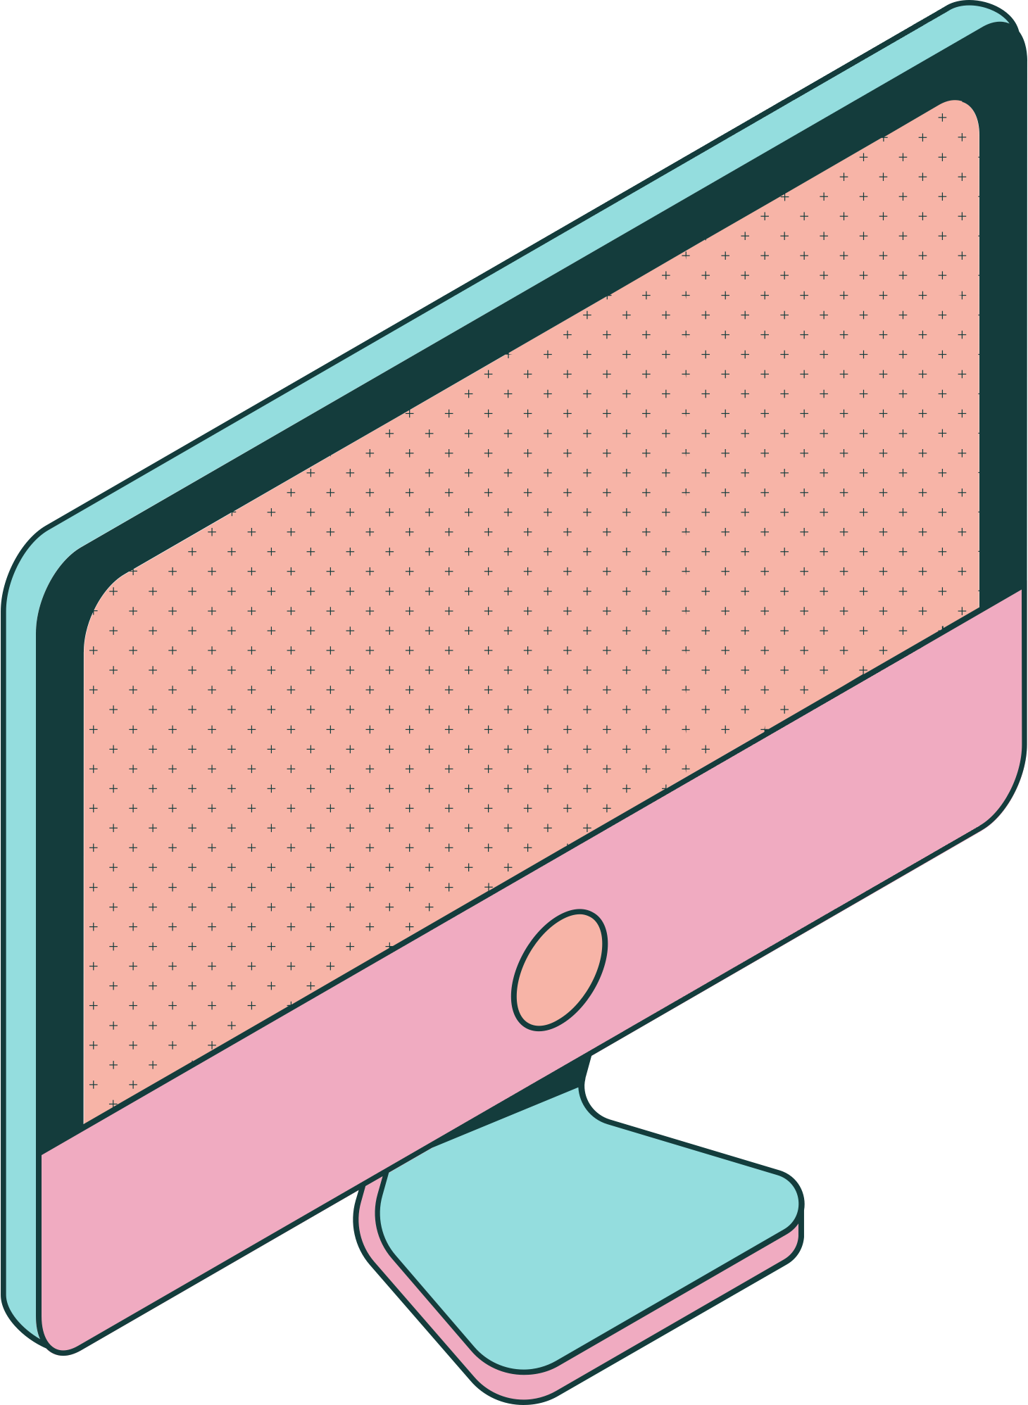




TÌM HIỂU VỀ CÁC BỘ VI XỬ LÝ (CPU)
Nguyễn Hải Đăng
MSSV: 23127165
Lớp: 23CLC03
Ngày 24/10/2023

Slide 2
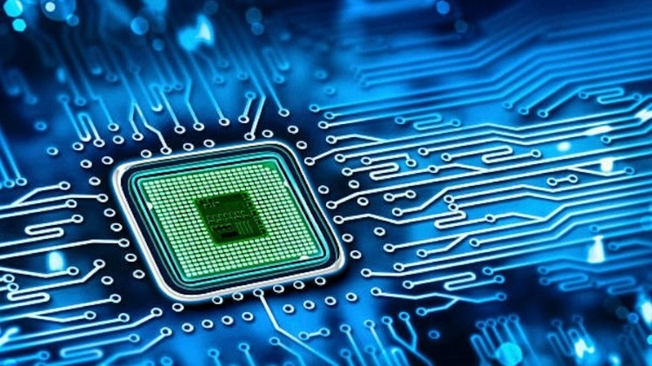
PHẦN 1 | GIỚI THIỆU VÀ KHÁI NIỆM
PHẦN 2 | QUÁ TRÌNH PHÁT TRIỂN
PHẦN 3 | NHÀ SẢN XUẤT VÀ CÁC SẢN PHẨM TIÊU BIỂU
PHẦN 4 | KẾT LUẬN
NỘI DUNG TRÌNH BÀY

Slide 3

Máy tính là một thiết bị vô cùng quan trọng và phổ biển trong đời sống của chúng ta. Vậy các bạn đã biết chúng được phát triển ra sao và có những loại gì không ?
Nguyễn Hải Đăng

Slide 4


KHÁI NIỆM
- Bộ vi xử lí (CPU - Central Processing Unit) là một thành phần quan trọng của máy tính hoặc các thiết bị điện tử thông minh khác.
- Nó là "bộ não" của máy tính và là nơi xử lý toàn bộ thông tin và dữ liệu của máy tính.

Slide 5
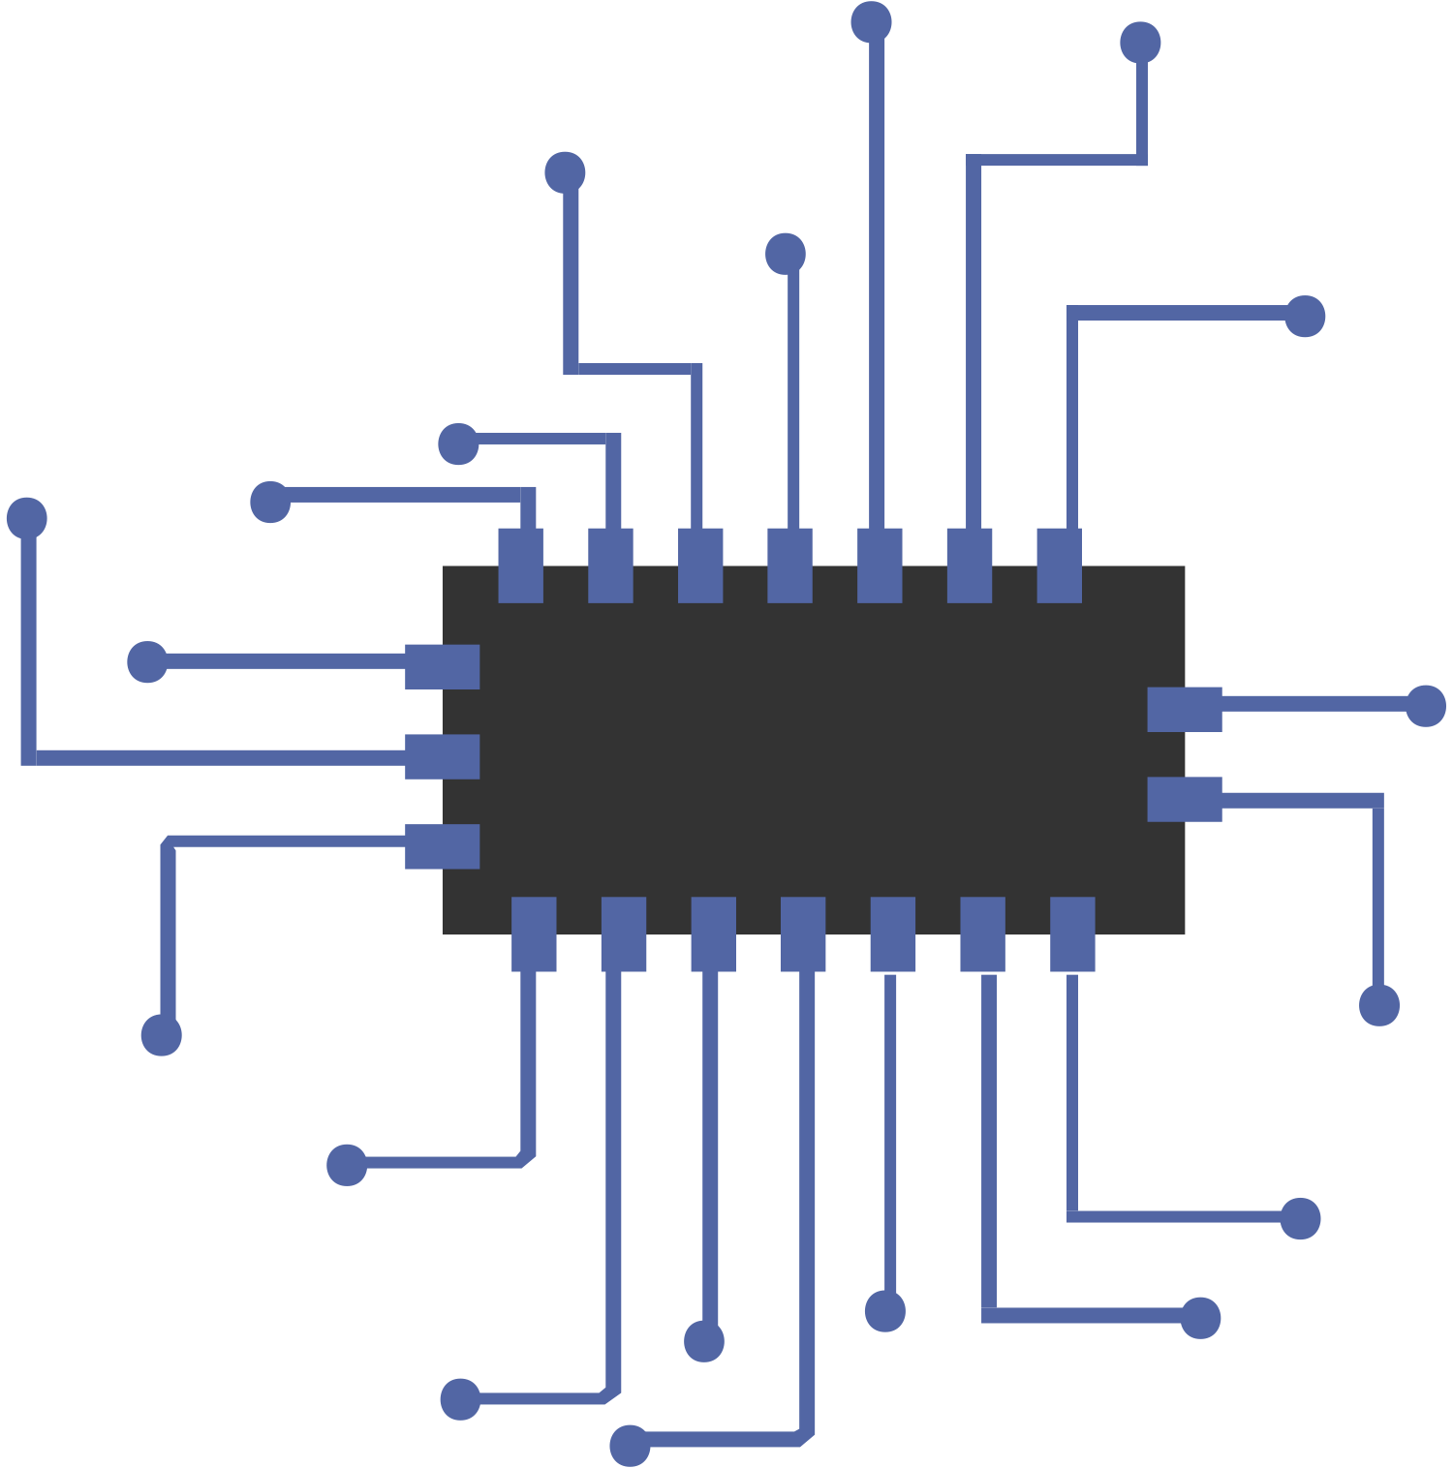
SỰ PHÁT TRIỂN CỦA BỘ VI XỬ LÝ (CPU)
1960-1970
1970-1980
1980-1990
1823
Silicon ra đời
Các vi xử lý được sản xuất với kích thước bóng bán dẫn khoảng vài micrometers (μm)
Công nghệ vi xử lý dùng kích thước transistor đạt mức 3-5 μm.
Công nghệ sản xuất CPU tiến xa hơn với kích thước transistor giảm xuống khoảng 1 μm hoặc ít hơn.

Slide 6
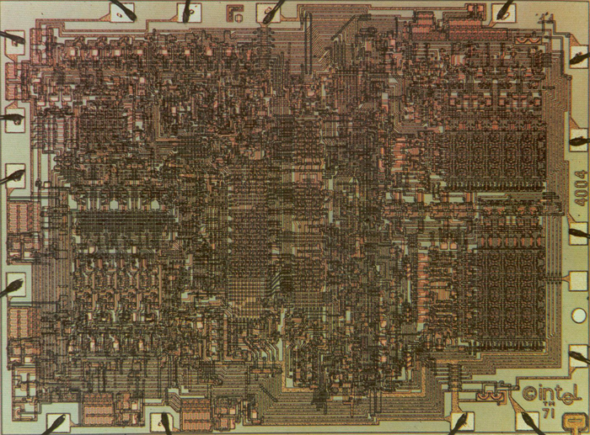
SỰ GIẢM KÍCH THƯỚC VÀ CÔNG NGHỆ SẢN XUẤT
HIỆU NĂNG
TIÊU THỤ NĂNG LƯỢNG
Giảm kích thước transistor
Transistor cần ít năng lượng
Tăng mật độ
CPU tiêu thụ ít năng lượng
Xử lý dữ liệu nhanh hơn,
cải thiện hiệu năng toàn diện
Máy tính tiêu điện ít hơn,
thời lượng pin kéo dài hơn

Slide 7
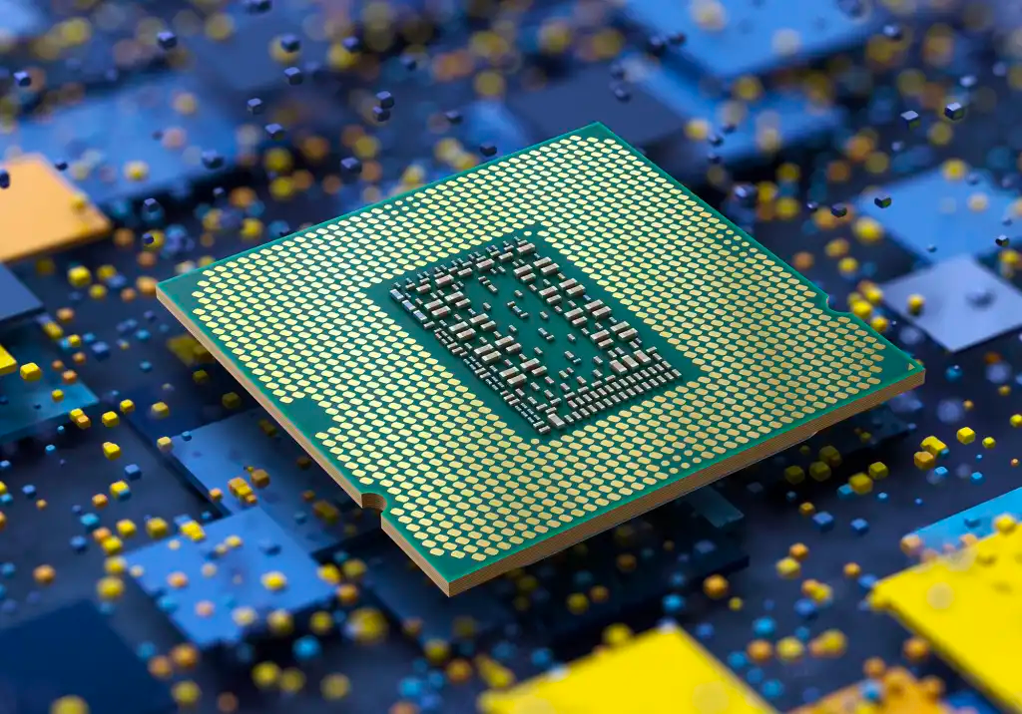
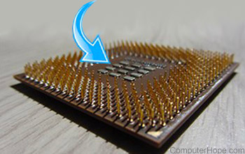
TĂNG SỐ LÕI
Sự phát triển quan trọng khác là tăng số lõi trong CPU. CPU đa lõi giúp tối ưu hóa hiệu năng cho các tác vụ đa nhiệm.
Ngày nay, bạn có thể tìm thấy CPU với từ vài lõi cho máy tính xách tay đến hàng trăm lõi cho máy chủ và tính siêu vi tính.

Slide 8

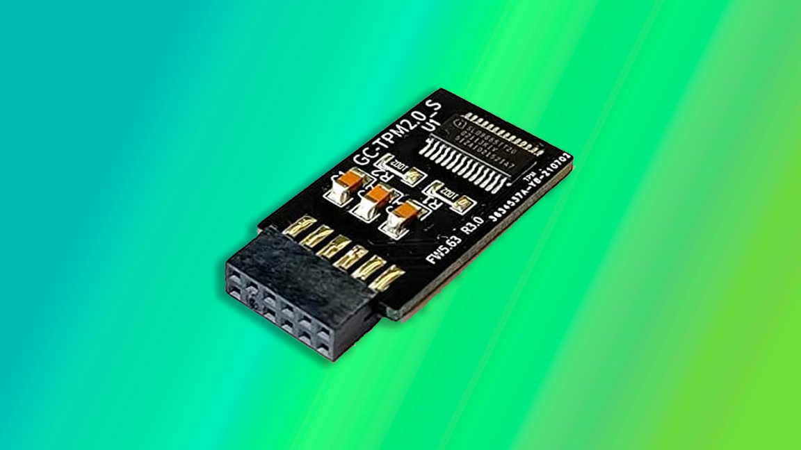
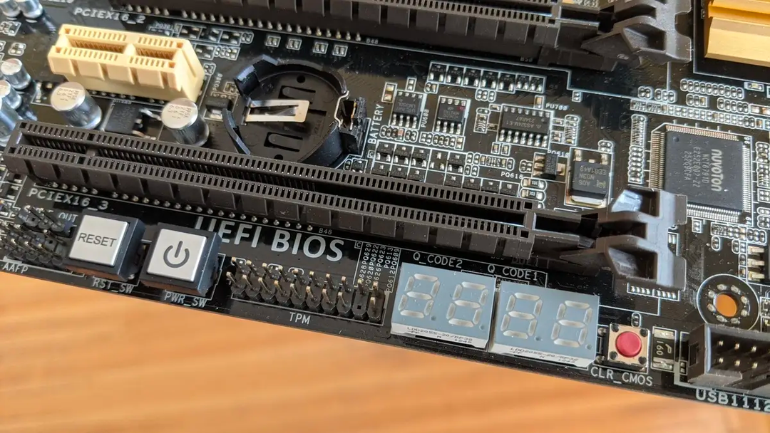
CẢI TIẾN VỀ BẢO MẬT
CPU NGÀY CÀNG ĐƯỢC TRANG BỊ CÁC TÍNH NĂNG BẢO MẬT CAO CẤP ĐỂ BẢO VỆ DỮ LIỆU CÁ NHÂN VÀ DOANH NGHIỆP. CÁC TÍNH NĂNG BẢO MẬT NHƯ TPM (TRUSTED PLATFORM MODULE) VÀ ẢO HÓA PHẦN CỨNG ĐẢM BẢO RẰNG THÔNG TIN QUAN TRỌNG ĐƯỢC BẢO VỆ TRƯỚC CÁC MỐI ĐE DỌA MẠNG VÀ VIÊM ĐOẠN.

Slide 9

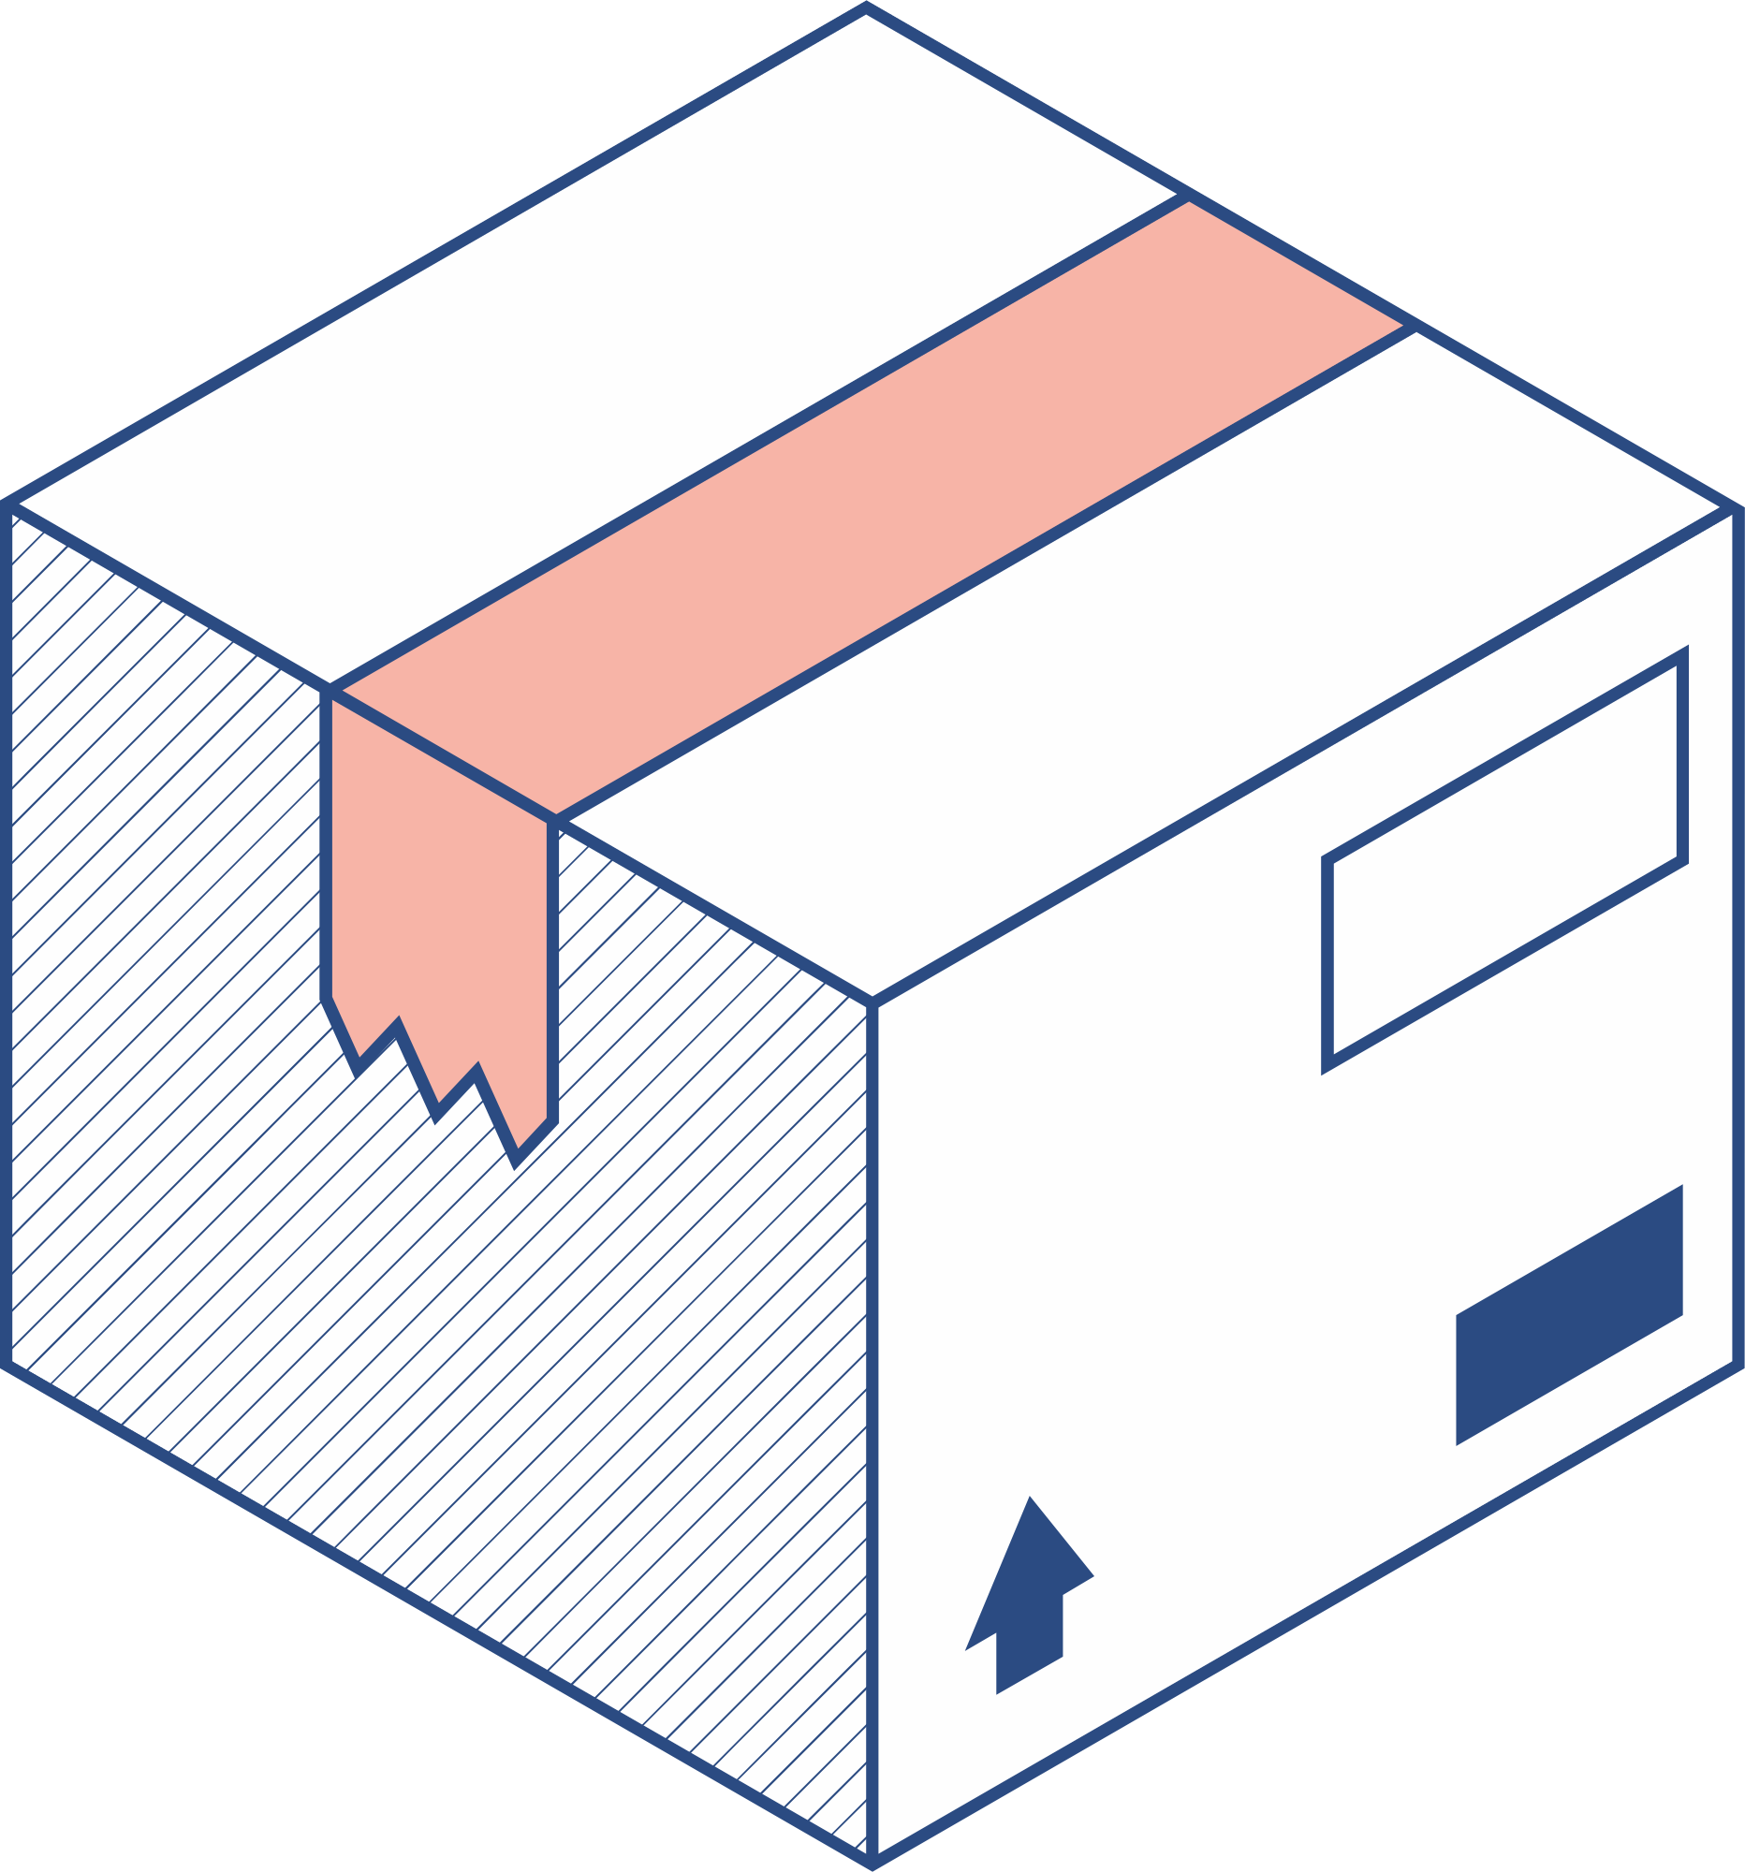


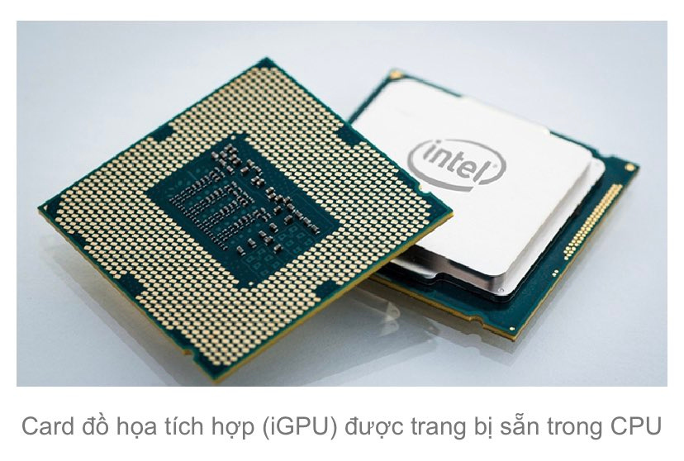
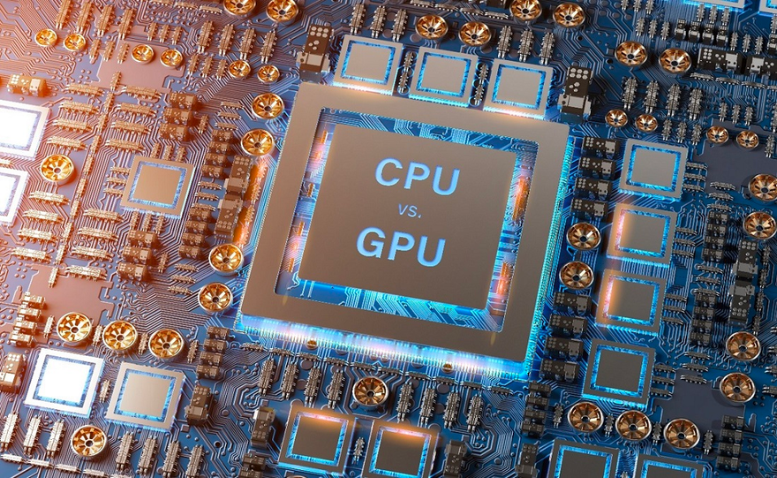
TÍCH HỢP ĐỒ HOẠ (GPU)
Các bộ vi xử lý hiện đại thường tích hợp GPU (Graphics Processing Unit) trực tiếp vào chip. Điều này giúp tối ưu hóa hiệu năng đồ họa trong máy tính và máy tính xách tay. CPU tích hợp GPU trực tiếp thường tiết kiệm không gian và tiêu thụ năng lượng ít hơn.

Slide 10


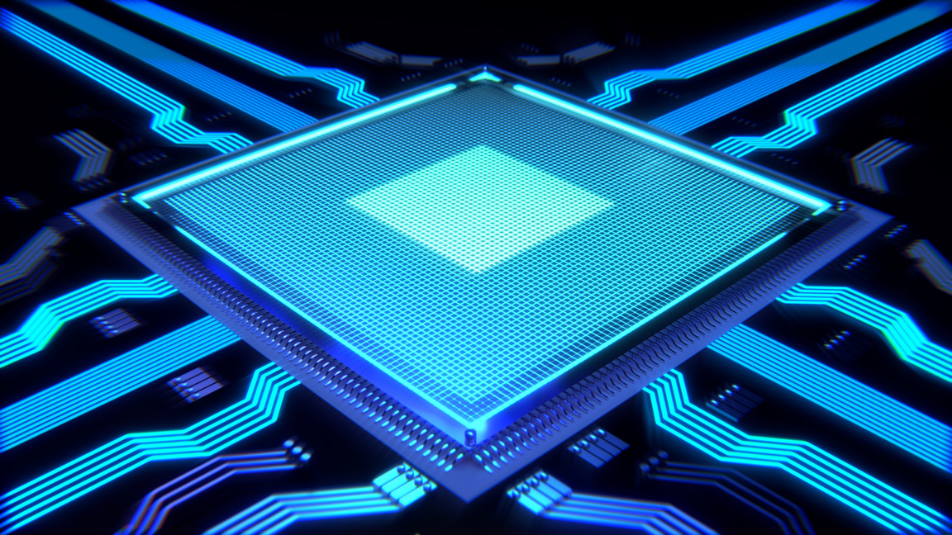
NHÀ SẢN XUẤT VÀ CÁC SẢN PHẨM TIÊU BIỂU

Slide 11
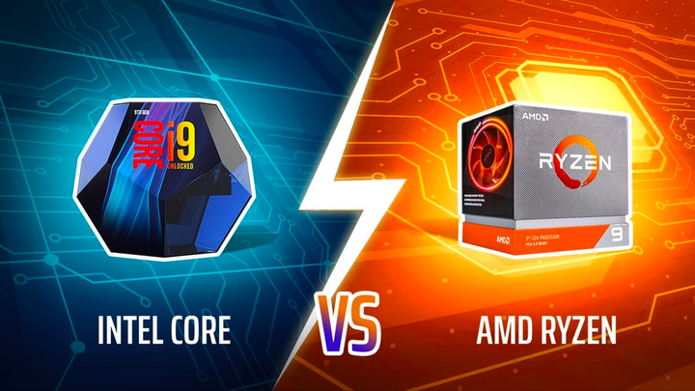
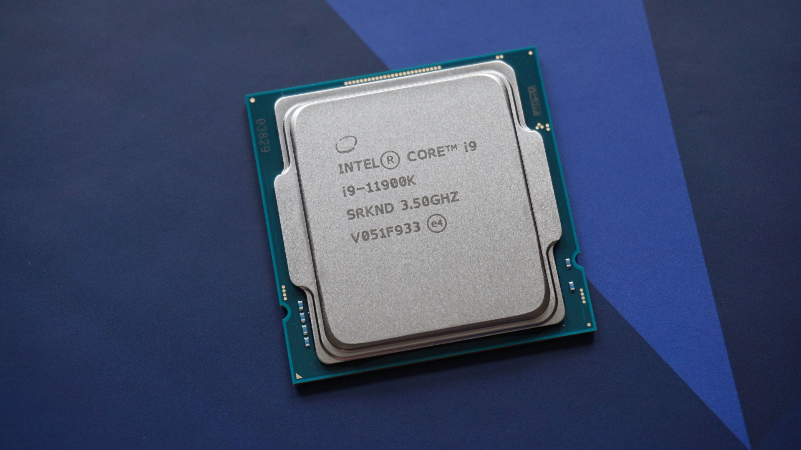
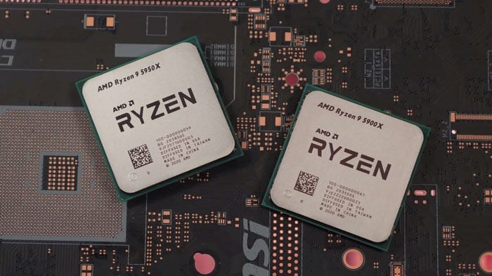
Intel
AMD
Intel là một trong những công ty công nghệ lớn và lâu đời nhất trên thế giới, thành lập năm 1968. Họ sản xuất nhiều loại CPU khác nhau cho máy tính cá nhân, máy tính xách tay, máy chủ, và nhiều thiết bị khác.
AMD là một công ty cạnh tranh của Intel, thành lập năm 1969. Họ nổi tiếng với việc tạo ra các giải pháp CPU hiệu năng cao và giá trị cạnh tranh., đặc biệt trong phân khúc máy tính cá nhân và máy chủ.
Mô tả
Sản phẩm tiêu biểu
Core i9-11900K
Ryzen 9 5900X

Slide 12



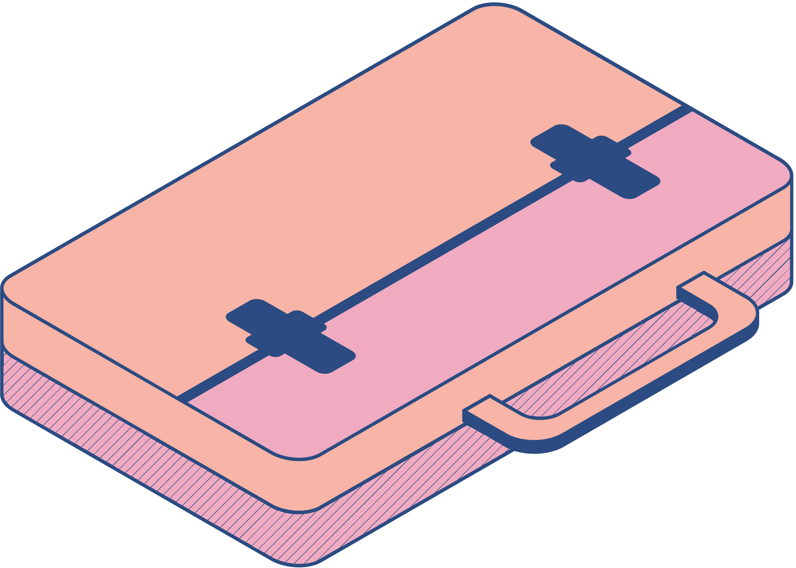
Kết luận:
- CPU là “bộ não” của máy tính và các thiết bị công nghệ
- CPU có bước tiến nổi bật ở 2 thập kỉ 1960s – 1980s
- Có 2 nhà sản xuất CPU lớn là Intel và AMD
- Tuỳ vào mục đích sử dung mà lựa chọn CPU phù hợp

Slide 13
TÀI LIỆU THAM KHẢO
Khái niệm: https://vi.wikipedia.org/wiki/CPU
Nhà sản xuất: https://vi.wikipedia.org/wiki/CPU - :~:text=Hai nhà sản xuất CPU,2250 transistor và 16 chân.
Sự phát triển: https://fptshop.com.vn/tin-tuc/tin-moi/lich-su-cpu-may-tinh-144520
Sản phẩm tiêu biểu: https://didongviet.vn/dchannel/cpu-intel/
https://didongviet.vn/dchannel/cpu-amd/
Sự tăng giảm kích thước: https://en.wikipedia.org/wiki/History_of_general-purpose_CPUs
Cải tiến về bảo mật: https://hoanghapc.vn/nhung-cai-tien-dac-biet-ma-cpu-the-he-thu-11-cua-intel-mang-lai
Tích hợp đồ hoạ: https://hoanghapc.vn/card-do-hoa-tich-hop-trong-cpu

Slide 14

Thank you for listening
Send questions to me! I hope you
learned something new.

Slide 15
STT | Bảng đánh giá | Phần trăm
1 | Outline | 100%
2 | Bullet & Numbering | 100%
3 | Column | 100%
4 | Insert Picture/ Shape | 100%
5 | Table | 100%
6 | Animation | 100%
7 | Transition | 100%
8 | Footer | 100%
9 | Định dạng | 100%
10 | Màu sắc | 100%
11 | Nội dung | 100%

